Slide 1


Aprendizajes 2021 – Servicio al Cliente
GRUPO CLI

Slide 2
CASOS EMBLEMATICOS 2021
01
02
03
CRUCE DE CARGAS
SEGURO DECLARADO
ISOTANQUES SOC
OT 506 - OT 11311 Siemens Energy
OT 14261 Siemens Energy (Termochilca)
OT 15469 - 13271 Quimtia
04
05
RETIRO IQBF
P.A. FERTILIZANTES
OT 13113 Brenntag
OT 12231 Inka Agri

Slide 3
CASOS EMBLEMATICOS 2021
06
08
08
CARTAS FIANZAS
FACT. NO DECLARADA
CUENTA CORRIENTE
OT 15022 -16124 Kaizen
OT 1840 Pfizer
OT Varias Siemens Energy
09
10
PALETA ENCIMADA
VALIDACION CO
OT 4467 Deportes Sparta
OT Varias Tiendas Peruanas

Slide 4
CASOS EMBLEMATICOS 2021
11
12
13
DESPACHO PENDIENTE DE LEVANTE Y SOBRESTADIA
MERCANCIA VIGENTE CON CANAL VERDE
CONTROL DE VENCIMIENTOS PI TEMPORALES
OT 11102 - Promart
OT 16691 – 16700 Netafim
OT 8634 America Movil
14
15
MUESTRA RESTRINGIDA
INCUMPLIMIENTO SOP
OT 6688 Montana
OT Varias Montana (INH)

Slide 5
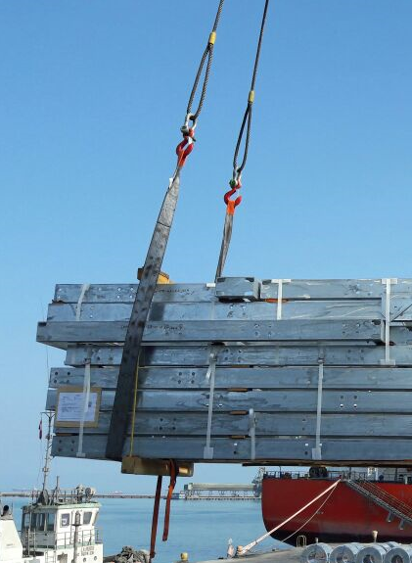



Cruce Cargas
OT 506 - OT 11311 Siemens Energy
Causa: Reconocimiento previo de 2 cargas de reexportación similares en el mismo almacén, no fue realizado correctamente. Ambos equipos tenían un numero de serie que los diferenciaba, no se verificó en el previo y se numero embarques cruzados. Se envió a Chile una carga que debió ir a Alemania,
Contingencia: Equipos alquilados generaron sobrecostos durante el tiempo que demoro subsanar el problema + el riesgo de que la carga podía ser decomisada.
Medidas correctivas: Despachador debe realizar reconocimiento previo al detalle, el esc debe verificar el reporte de previo y las fotos para identificar que la información a declarar en la reexportación coincida con lo declarado en la admisión.
Aprendizajes: Cumplir con las funciones que corresponden a cada área con el fin de garantizar que se declare correctamente la información.

Slide 6

Seguro Declarado
OT 14261 Siemens Energy (Termochilca) Carga de $. 10,186,241.00
Causa: Se numeró la reimportación considerando los gastos de la exportación temporal precedente con incoterm DAP como si fuera el valor del seguro, siendo la exportación temporal numerada sin seguro. Aduana notificó solicitando el sustento de la aplicación de seguro de la exportación temporal.
Contingencia: Diferencia de derechos de la reimportación dejados de pagar mas el doble de los derechos dejados de pagar.
Medidas correctivas: El esc debe informar en la contratapa de la reimportación los detalles de la dam precedente e indicar si se aplico o no el seguro, con el fin de poder declarar los valores correctos. El área de producción debe realizar el análisis correcto de los documentos precedentes. La SSC debe subir a Críticos la reimportación indicando el valor de la carga, no de la reparación.
Aprendizajes: Asegurarse que la información de valores de la dam precedente sea debidamente identificable para el área que numera, completando la información en la contratapa al numerar la reimportación.

Slide 7
Isotanques SOC
OT 15469 - 13271 Quimtia
Causa: Se numero la reexportación de isotanques, en paralelo se realizo un servicio no aduanero que consiste en registrar en la pagina de DPW los isotanques de exportación que realiza la línea naviera, donde el cliente no especificó que se trataba de un mismo booking.
Contingencia: Los isotanques salieron como exportación de la línea naviera, la dam de reexportación no pudo ser refrendada porque los isotanques ya habían salido del país. Esto ocasiono que se tuviera que legajar la DAM de reexportación, tener que nacionalizar la admisión. Cliente responsabiliza a CLI porque en ambas comunicaciones se encontraba el INH.
Medidas correctivas: Es importante que cuando estén copiados en una cadena de correos donde no van a realizar ninguna función alerten a quien los copia que los retire de dicha cadena de correos ya que por estar en copia, los clientes consideran que todos los copiados son responsables cuando sucede algún evento que genera riesgos y sobrecostos.
Aprendizajes: Todo servicio adicional a las funciones que realiza el ejecutivo y/o INH deben ser previamente comunicados a su SSC con la finalidad de validar si es posible brindar el servicio y en que puede afectar las operaciones regulares.

Slide 8
Retiros IQBF
OT 13113 Brenntag
Causa: Se solicito instrucción de retiro sin indicar que eran carga IQBF el cual requiere de unidades de transporte con autorización para carga IQBF, las unidades fueron descargas en el almacén del cliente como carga general, para este tipo de traslado es necesario contar previamente con las GRE donde se indique la empresa de transporte debidamente autorizada, esta información y documentación el cliente debe declarar ante Sunat sustentando el proceso de carga IQBF.
Contingencia: Riesgo de decomiso de carga y multa por Sunat.
Medidas correctivas: Toda instrucción de retiro debe contar previamente con la GRE del importador con los datos de las unidades de transporte autorizada, se debe indicar en la instrucción de retiro que es carga IQBF, si fuera el caso de ser IMO/IQBF es obligatorio asegurarse que dicha información sea recepcionada por el área de transporte.
Aprendizajes: Leer toda la información que el área legal o que en las capacitaciones se les brinda así no sea una operación regular ya que en ellas se brinda información importante que de ser recepcionada debidamente evitaría estos riesgos por desconocimiento, de una información brindada a todo el personal.

Slide 9
P.A. Fertilizantes
OT 12231 Inka Agri – 12x40’ + 02x20’
Causa: Se numero fertilizantes que según el cliente estaban exonerados del IGV pero que CLI numero sin la exoneración por no corresponder de acuerdo a la información de la ficha técnica, se solicito al área de numeración que valide si era correcto lo declarado para informar al cliente, al no contar con la información a tiempo se le informa al cliente que se tiene demoras de levante porque aduana se encontraba revisando el tema de la partida, información incorrecta.
Contingencia: Frente a las demoras y a la información dada al cliente se venció el plazo de uso de área por no brindar información correcta a tiempo al cliente, generando sobrecostos de 5 días de uso de área por el total de contenedores.
Medidas correctivas: No se debe asumir una información de clasificación arancelaria si no se tiene claro el tema, es importante contar con la información del área técnica, si esta no se tiene a tiempo indicar al cliente que tenemos demoras internas y escalarlas internamente pero no podemos tomar el nombre de aduanas si no es correcto.
Aprendizajes: El indicar que era problema de aduana, dilato mas los días de solución, pudiendo revisar con el cliente el tema de las p.a. dentro de los tiempos y evitar el riesgo de caer en uso de área.

Slide 10
Cartas Fianzas
OT 15022 -16124 Kaizen – 02x20’
Causa: No se verifico que eran contenedores SOC, por lo que no se verifico ni se solicito al cliente la factura por los contenedores, solicitando CF solo por la mercancía, luego de numerada la admisión se identifico el tema. Por el tiempo transcurrido se tuvo que legajar la DAM, se solicito otra CF por la factura adicional de los contenedores. Al recepcionar la CF no se verificó que la información debería cumplir con el formato establecido que todos los esc tienen, donde debe contener todo el texto correcto incluidos los guiones, comas, etc. Se numero el despacho con las CF erradas.
Contingencia: Sobrecostos de sobrestadía y almacenaje, reclamos del cliente por la urgencia de la carga.
Medidas correctivas: Al recepcionar admisiones que vienen en contenedores siempre se debe verificar con el cliente que estos sean SOC y deben estar indicados en la factura a declarar.
Aprendizajes: Todos los esc deben verificar todo el texto de las CF y estas deben cumplir con el formato correspondiente, previamente a la numeración. Deben validar el valor a afianzar de acuerdo al plazo establecido.

Slide 11
Factura No Declarada
OT 1840 Pfizer
Causa: Se numero la importación solo con una factura, el cliente al momento de recepcionar su carga verifica que llego mercancía adicional por lo que se solicitó al proveedor emitir la factura adicional, en la awb se hacia mención de ambos códigos, lo cual no fue detectado previo a la numeración, por otro lado indicaron al proveedor que al ser despacho sada podían incluir la factura adicional 15 días hábiles posterior al termino de descarga, dato incorrecto, lo que ocasionó que no se pueda incluir la factura y se corra el riesgo de no poder aplicar art. 145 porque la información del código adicional si estaba indicado en la awb.
Contingencia: Multa por el doble de derechos dejados de pagar.
Medidas correctivas: Conciliar correctamente los documentos previamente a la numeración, verificar si hay diferencia de pesos, de bultos, verificar códigos que se indican en la descripción del documento de embarque.
Aprendizajes: Revisar bien los procesos, plazos, vencimientos como regla básica de los esc. Conciliar correctamente la información que se tiene entre la factura, documento de embarque, packing list, verificar que los pesos y bultos coincidan

Slide 12
Cuenta Corriente
OT Varias Siemens Energy
Causa: Importancia de verificar los saldos de la cuenta corriente del portal de Sunat al concluir un régimen de admisión con la finalidad de poder descargar de la garantía el monto afianzado. Otro punto importante es que al numerar kits en el régimen de admisión, para reexportar el kit no se puede parcializar. Control adecuado a los vencimientos de garantías/CF para su renovación antes del vencimiento.
Contingencia: Riesgo de ejecución de fianza si no se logra renovar una fianza/garantía antes de su vencimiento. Si no se logra concluir el régimen de admisión antes del vencimiento.
Medidas correctivas: Llevar un mejor control de los vencimientos de regímenes temporales. En el caso de las admisiones, estas se deben dar de baja ante aduana ni bien concluye la admisión para no tener que esperar a fin de año y congestionar a la aduana con un proceso que se debió realizar a tiempo.
Aprendizajes: Cumplir con los procedimientos de la compañía dentro de los tiempos que esta lo establece.

Slide 13
Paleta Encimada
OT 4467 Deportes Sparta
Causa: Se instruyo el retiro de la carga encimando paletas sin autorización escrita del cliente, al realizar el encimado no se verifica que esta se realice de forma adecuada con el fin de no dañar la mercancía, lo que ocasiono fue que la carga llegue dañada al almacén del cliente.
Contingencia: Cliente solicita se reconozca el valor del daño de la mercancía.
Medidas correctivas: Se debe brindar a transporte las medidas de los bultos con el fin de asignar la unidad correcta, si se cuenta con unidad donde no se puede cargar todos los bultos es necesario contar con la autorización del ejecutivo por correo y este a su vez contar con la autorización del cliente por correo.
Aprendizajes: Toda comunicación de las áreas internas debe ser concluida mediante correos si se inicia con llamadas telefónicas para evitar que la información o la instrucción se distorsione.

Slide 14
Validacion CO
OT Varias Tiendas Peruanas
Causa: Se debe realizar una correcta conciliación del CO a tiempo, antes de pasar a la validación del revisor con el fin de modificar los draft del CO ni bien se recepcione, por la rapidez de su proceso como por ejemplo TPSA que es del tipo retail (venta directa de productos en pequeñas cantidades al cliente final para uso y/o consumo propio), donde el proceso debe ser inmediato, por ello la importancia de procesar las solicitudes de revisión ni bien se recepcione, pasar avance de inmediato para cumplir con los tiempos.
Contingencia: Una incorrecta conciliación del CO genera que no se pueda aplicar el CO para liberar adv, el cliente tenga que pagar los derechos y en muchos casos exiga que CLI los pague hasta que se concluya la devolución de parte de SUNAT, que aduana te pueda fiscalizar.
Medidas correctivas: Tomar concentración al momento de la conciliación, saber identificar los errores del CO, prestar atención a las capacitaciones.
Aprendizajes: Cada vez se va tomando conocimiento de nuevos cambios en el proceso, informes que aduana emite y que CLI transmite a todos, con el fin de poder dar un soporte adecuado a los clientes.

Slide 15
Despacho pendiente de levante y sobrestadía
OT 11102 Homecenters Peruanos (Promart)
Causa: Despacho numerado anticipado con canal verde y volante no contaba con levante autorizado debido a diferencia de peso declarada ocasionando que el cliente no programara el retiro de la mercancía incluso después de la fecha de vencimiento de sobrestadía.
Contingencia: Alto sobrecosto de sobrestadía generado por no retiro de la mercancía.
Medidas correctivas: Revisión de todas las ordenes incluso cuando ya han sido trabajadas para revisar los vencimientos de sobrestadía/almacenaje.
Aprendizajes: La importancia de la revisión de los reportes, alertas y vencimientos porque ha sido una negligencia que se pudo evitar.

Slide 16
Mercancía vigente con canal verde
OT 16691 – 16700 Netafim
Causa: Error en el sistema de aduanas. Se numeraron mercancías vigentes obteniendo canal de control verde con levante autorizado. Fueron 05 casos, de los cuales, por error se procedió con el retiro de 02 de ellos.
Contingencia: Luego de la revisión con el estudio de abogados, se solicitó el reconocimiento físico en el almacén del cliente, siendo esto negado por la administración, lo que nos sirve de sustento por si nos declaran improcedente la
Medidas correctivas: Revisión de tratamiento de cada despacho, al ser despachos con vigencia/vigentes, sabemos que por procedimiento debe de pasar reconocimiento físico.
Aprendizajes: La importancia de revisión de las ordenes que se programan para retiro, debemos de revisar que todos los procesos se hayan realizado de manera correcta.

Slide 17
Control vencimiento PI temporales
OT 8634 America Movil
Causa: Vencimiento de permiso de internamiento temporal para admisión temporal vigente. Se realizó seguimiento con el cliente quien tiene pendiente el PI por parte de su estudio de abogados que se encuentra a cargo del tramite correspondiente con el MTC para la emisión de la renovación.
Contingencia: Multa por no contar con documento de control, debido a que se debe de proceder con reexportación, pero al no contar con documento de control vigente si llegara al vencimiento del plazo, se tendría que nacionalizar asumiendo la multa por no contar con documento de control en este caso por parte del cliente.
Medidas correctivas: Revisión y seguimiento con el cliente sobre el control de vencimiento.
Aprendizajes: Realizar el correcto seguimiento de los regímenes temporales y los vencimientos de los posibles documentos de control.

Slide 18
Muestra restringida
OT 6688 Montana
Causa: Análisis incompleto. Carga constaba de 02x20 pero solo tenia la restricción por 05 bolsas de 25 kgs.
Contingencia: Gastos extras de almacenaje y sobrestadía por no revisión inmediata del caso.
Medidas correctivas: Se debe realizar una revisión de toda la documentación y de la información del despacho para realizar un análisis correcto.
Aprendizajes: No asumir que los demás

Slide 19
Incumplimiento SOP
Muestras restringidas - Montana
Causa: Producto restringido en destino mas no en origen
Contingencia: Retorno del producto , costos adicionales de flete de vuelta , agenciamiento
Medidas correctivas: Se debe revisar las restricciones en origen y en destino y confirmar con el cliente que es correcto el envio como Courier
Aprendizajes: Revisar los procesos del SOP que indica claramente los puntos a tratar

Slide 20
Incumplimiento SOP
Exportación Ecuador - Montana
Causa: No revisión de la reserva – documentos G/R
Contingencia: Gastos extras de transporte-reclamo del cliente interno-perdida de reserva
Medidas correctivas: Se realizar la revisión del SOP en un embarque expo como indica
Aprendizajes: Cumplir con las funciones INH y no asumir que el cliente tiene manejado el caso

Slide 21
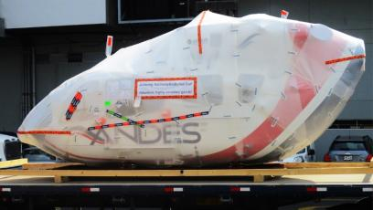
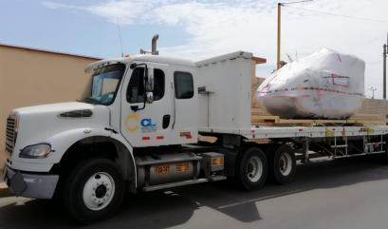

Puntos generales a tomar en consideración
Actualización CliNet
Barrido al 100% de las ordenes en proceso.
Actualización de fechas (según corresponda)
Ingreso glosa 40025
Tomar acciones que correspondan (facturar, glosa 00837, glosas de culminación, etc.)
Revisión de Alertas
Actualización glosa 40025
Actualización de fechas (ETA, ATA, T/DESCARGA).
Tomar las acciones que correspondan para que la orden no figure en la alerta (de corresponder)

Slide 22
Puntos generales a tomar en consideración
Files Rechazados
Errores permitidos
Ranking de ESC
Sanciones: 1era y 2da. vez llamadas de atención, 3era vez memorándum, 4ta. vez suspensión sin goce de haber
Numeración SADA
Objetivos 2021
Objetivos 2022
Seguir pautas sobre asignación de files a Producción: (i) avance, (ii) numeración, (iii) clasificación, (iv) revisión de CO, (v) clasificación y revisión de CO.
Casos excepcionales: clasificación + avances / clasificación + numeración (corte 48 hrs. del ETA)

Slide 23
Puntos generales a tomar en consideración
Glosas de Urgencia: Numeraciones
Hacer uso responsable de la glosa 02001.
Especificar claramente el motivo.
Tenemos que hacer gestión para reducir los casos.
Multas Diferidos (no SADAs)
Seguimiento a la generación de la LC y pago de la multa.
La empresa no aprobará acogimiento del 50% del gasto en caso SUNAT notifique la multa, al perderse el beneficio de pagar S/ 440.
Cumplimiento de Procedimientos
Remitirse a los SOP, procedimientos y lineamientos generales establecidos por la empresa.

Slide 24
Puntos generales a tomar en consideración
Direccionamientos
Control de ordenes a direccionar según plazos establecidos por los operadores.
Notificación al DT
Apertura de Ordenes
Cliente: vía CliNet
Cliente: vía correo (nuevo)
ESC: manual (oportuno)
Recordar que debemos conciliar y alertar oportunamente al cliente sobre cualquier inconsistencia o pendiente
Otros
Rendición de gastos
Instrucción oportuna de anulación y facturación de gastos.
Oportunidades de mejora
No asumas – impacto sobrecostos

Slide 25
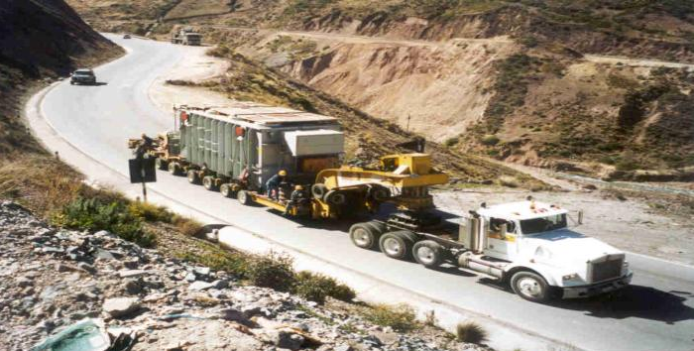
¡Muchas gracias!

